Slide 1
Курсовая работа По дисциплине: «Разработка приложений для мобильных операционных систем» Тема работы: «Пассажироперевозки»
Министерство науки и высшего образования Российской Федерации
Муромский институт (филиал)
Федерального государственного бюджетного образовательного учреждения высшего образования
«Владимирский государственный университет имени Александра Григорьевича и Николая Григорьевича Столетовых»
Факультет Информационных Технологий и Радиоэлектроники Кафедра программной инженерии
Группа
ПИН – 121
Студент
Карасев Э.Ф.

Slide 2
Цели и задачи курсовой работы
Целями данной работы являются разработка моделей информационной системы пассажироперевозок с учётом требуемых обработки данных для последующего проектирования клиентского мобильного приложения.
Задачи курсовой работы:
Программная реализация мобильного приложения;
Проверка его работоспособности.

Slide 3
Анализ технического задания
Разрабатываемое приложение «Пассажироперевозки» предназначено для удобного оформления заявок на услуги пассажирских перевозок. Программный продукт будет использоваться частными лицами и организациями, нуждающимися в транспортировке пассажиров. Приложение предоставляет пользователю следующие возможности: просмотр подробной информации о доступных маршрутах, просмотр данных и истории последние поездок.

Slide 4
Разработанные модели данных
- Концептуальная модель данных;
- Логическая модель данных;
- Физическая модель данных

Slide 5
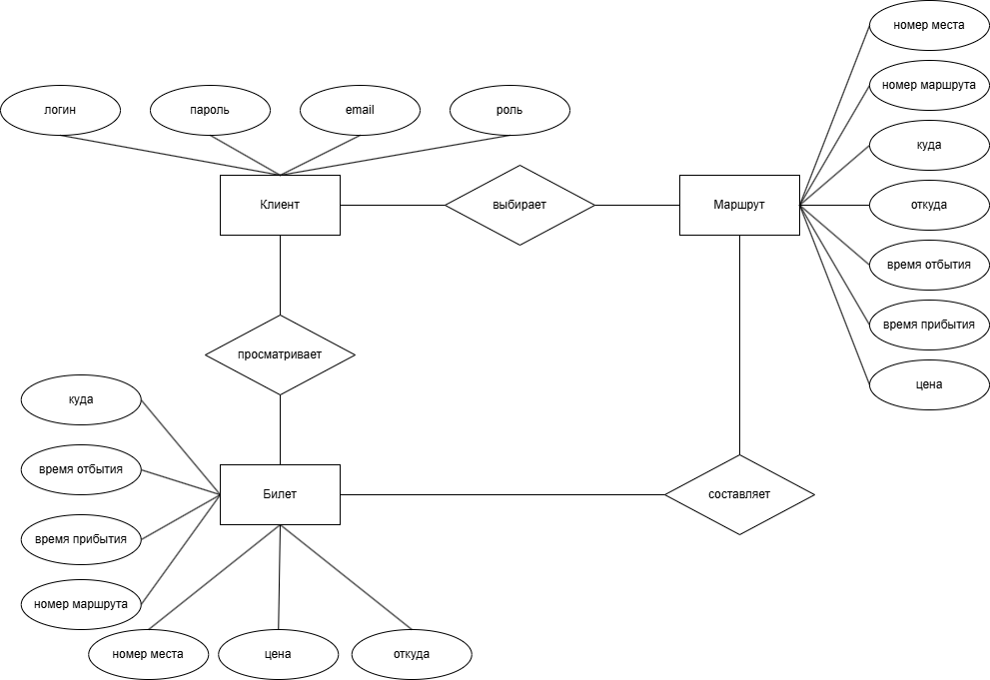
Концептуальная модель данных

Slide 6
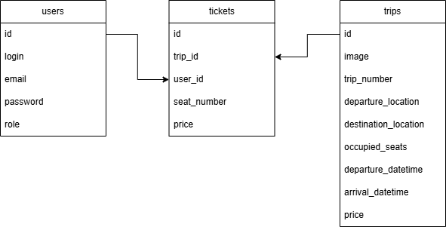
Логическая модель данных

Slide 7

Физическая модель данных

Slide 8
Реализация приложения
Инструменты для реализации приложения:
Среда разработки Android Studio 2024.1.2, язык программирования Kotlin.
Эмулятор Pixel 8 Pro API 35
Для хранения необходимой информации применяется SQLite
Управление версиями осуществлялось через систему контроля версий GitHub

Slide 9
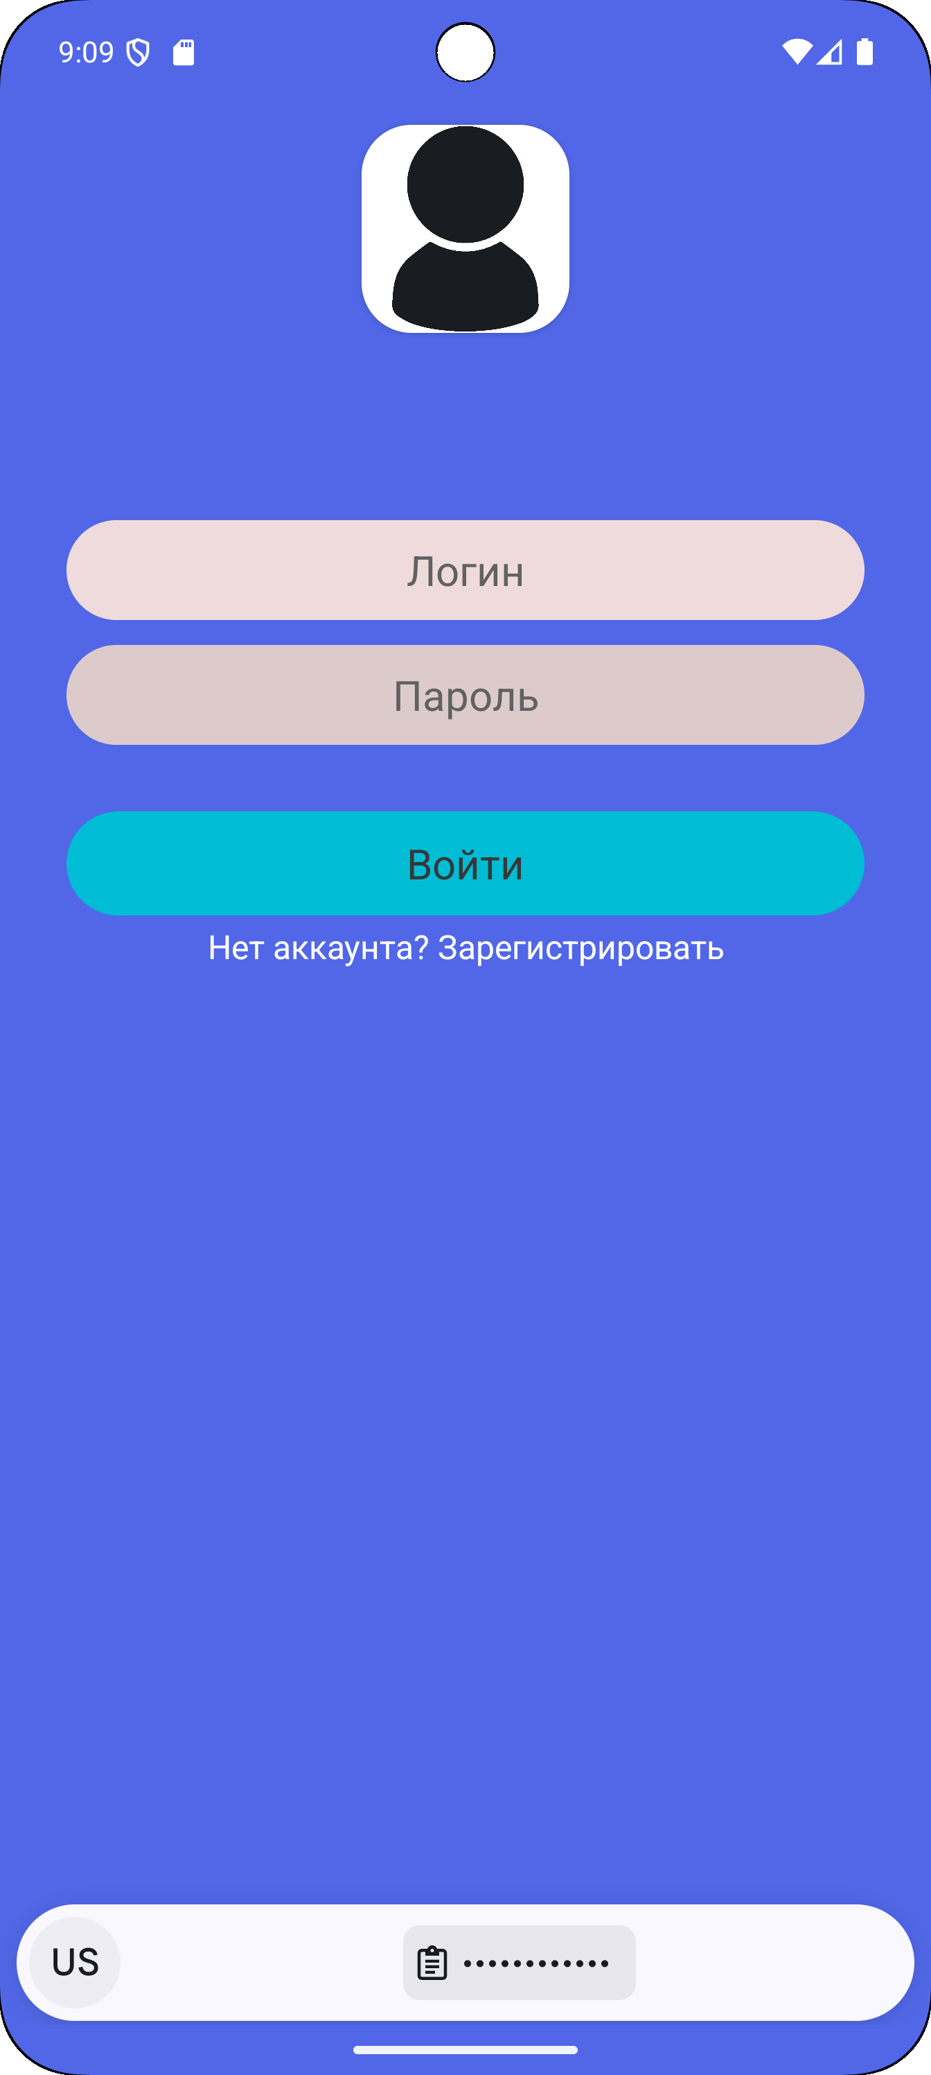
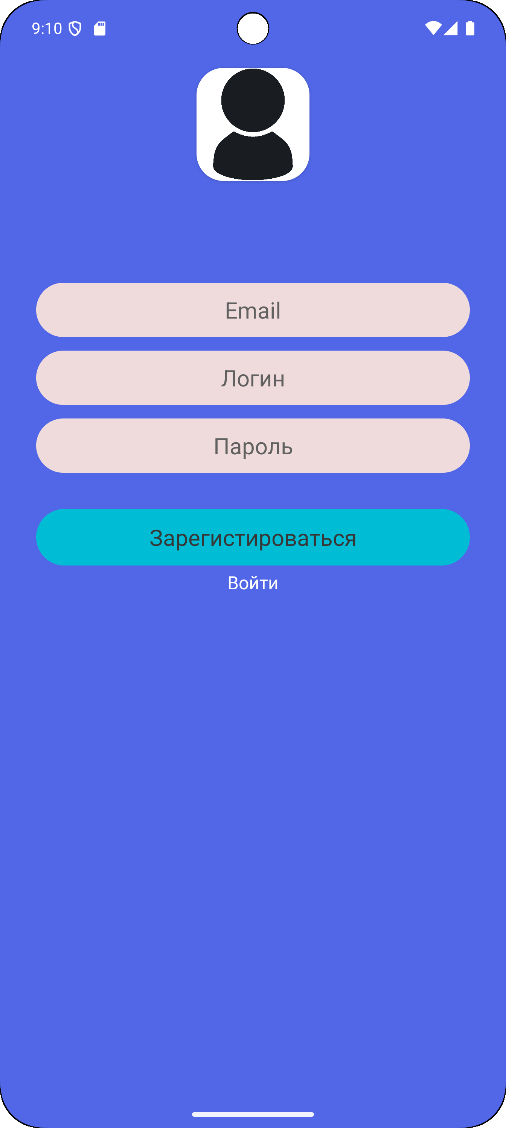
Основные окна приложения
Форма авторизации
Форма регистрации

Slide 10
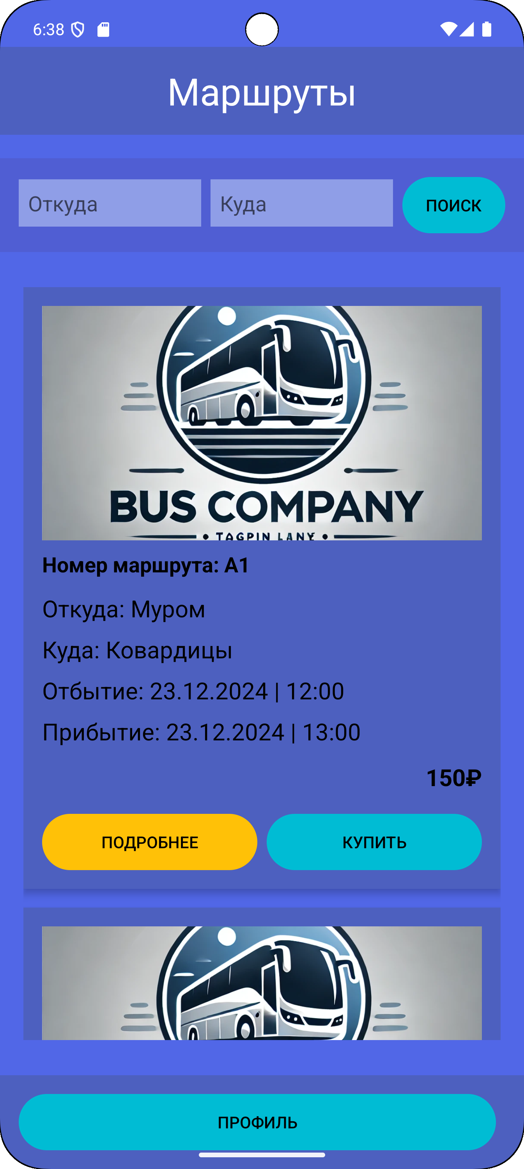
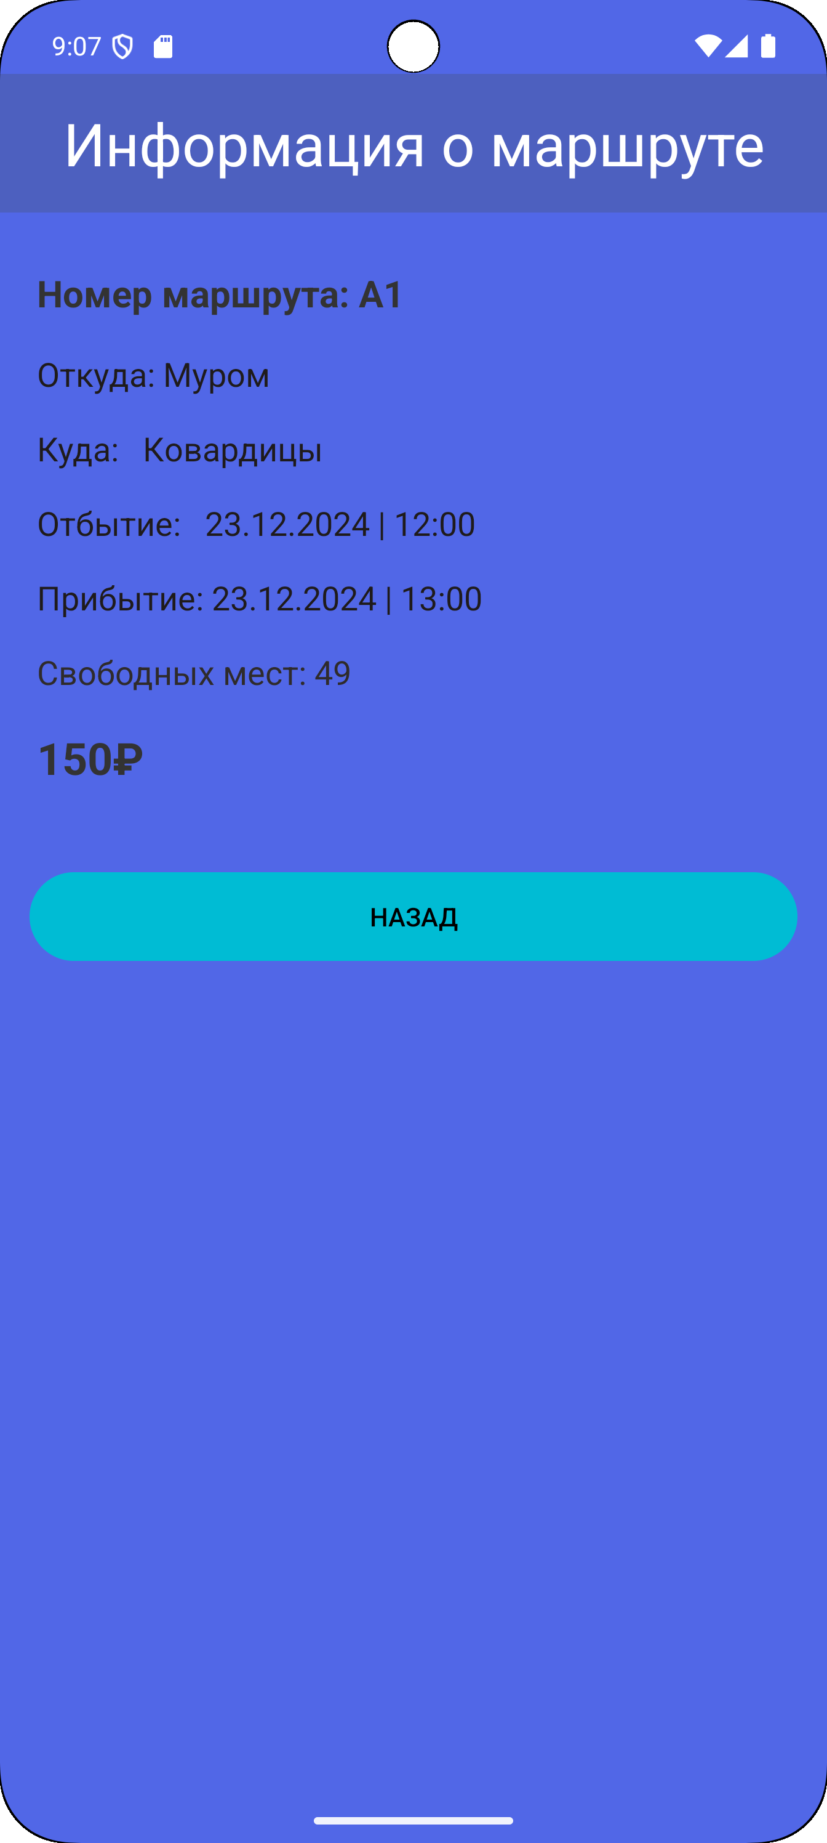
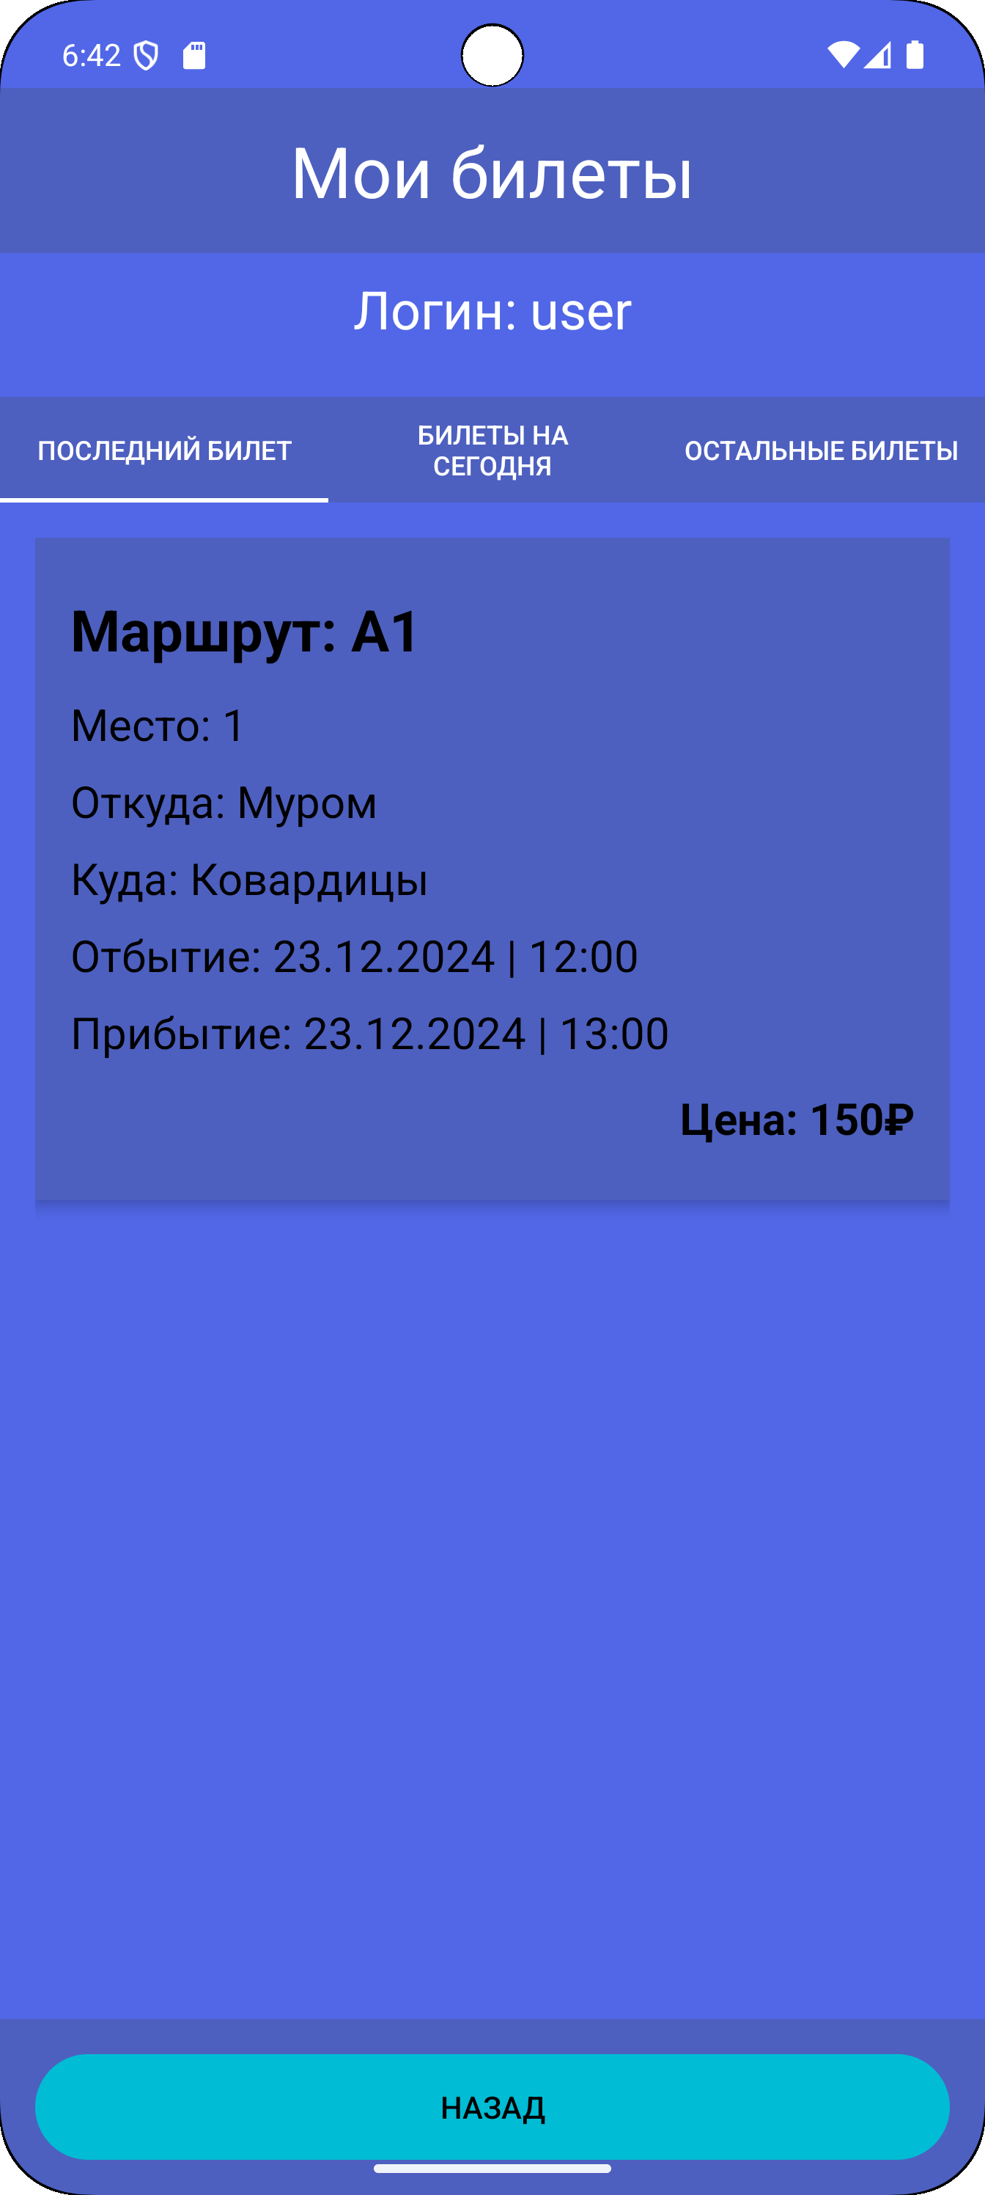
Основные окна приложения
Окно маршруты
Подробнее о маршруте
Профиль

Slide 11


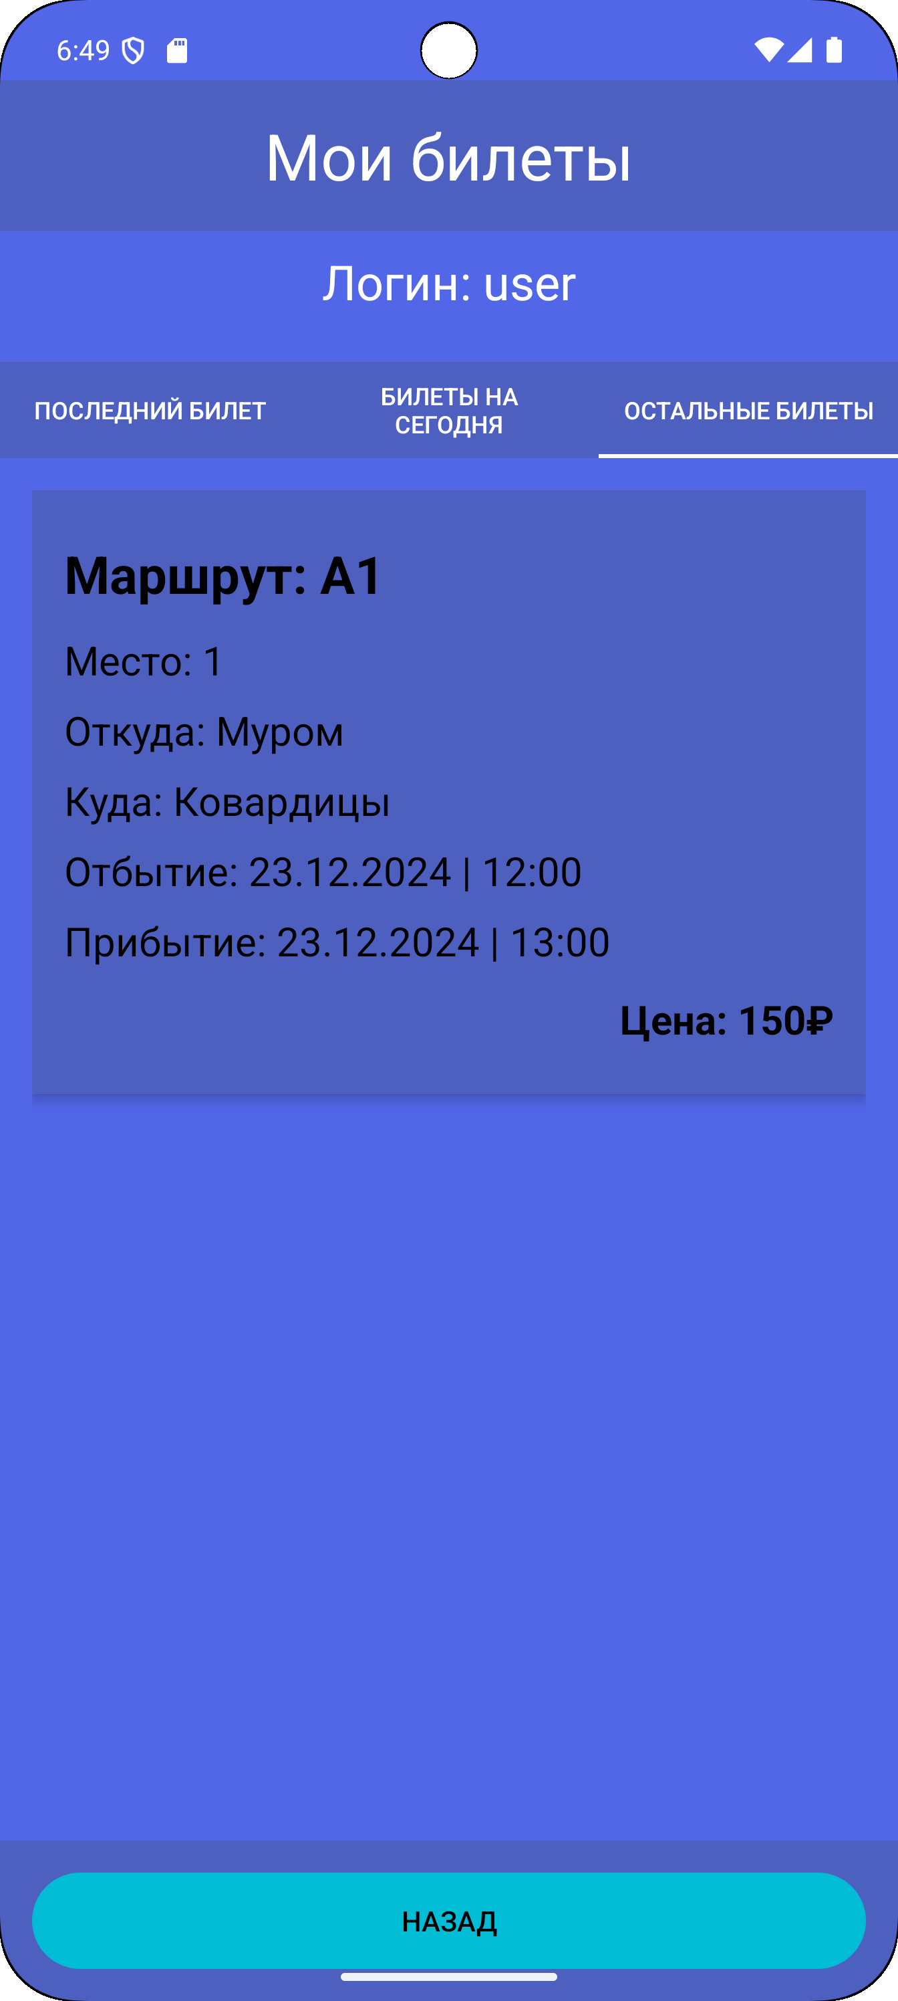
Основные окна приложения
Последние билеты
Билеты на сегодня
Остальные билеты

Slide 12
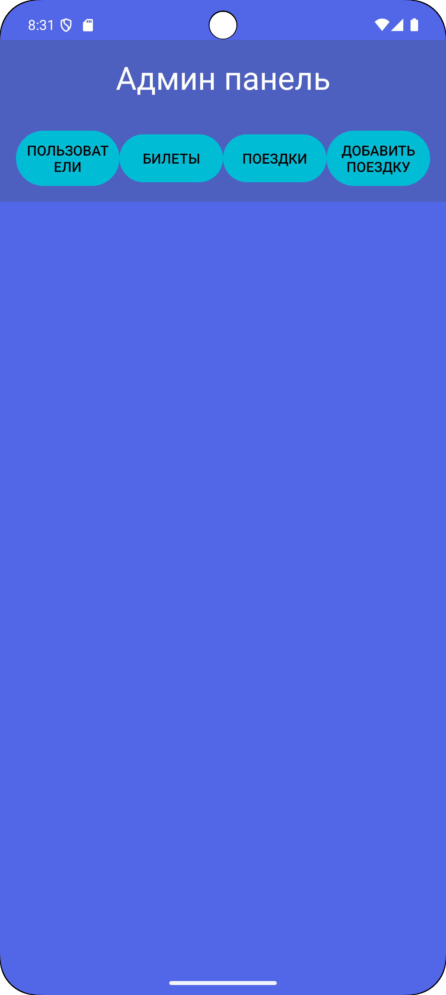
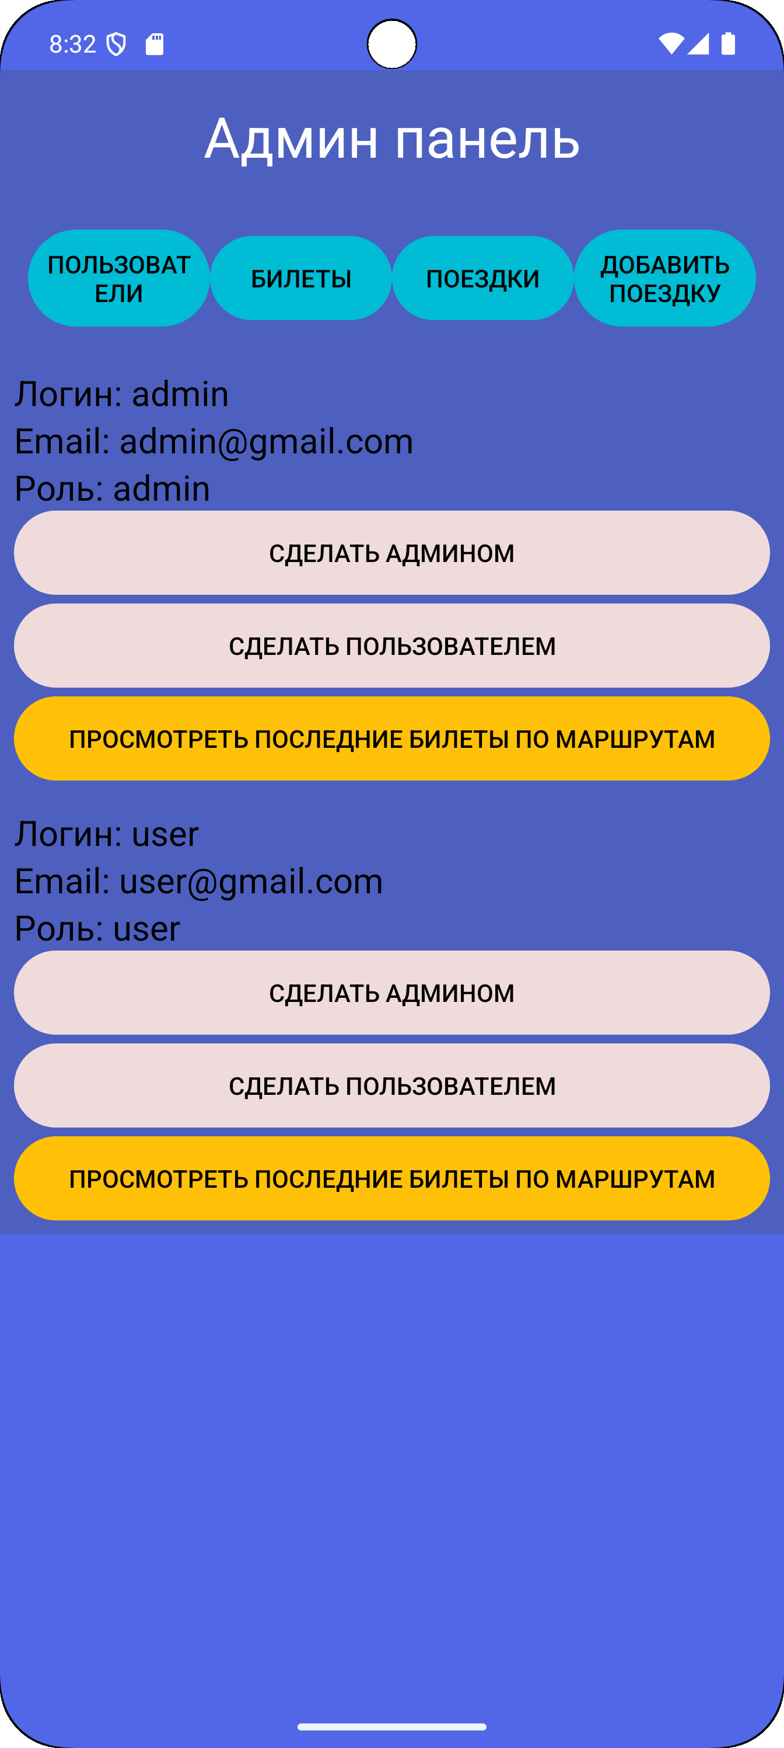
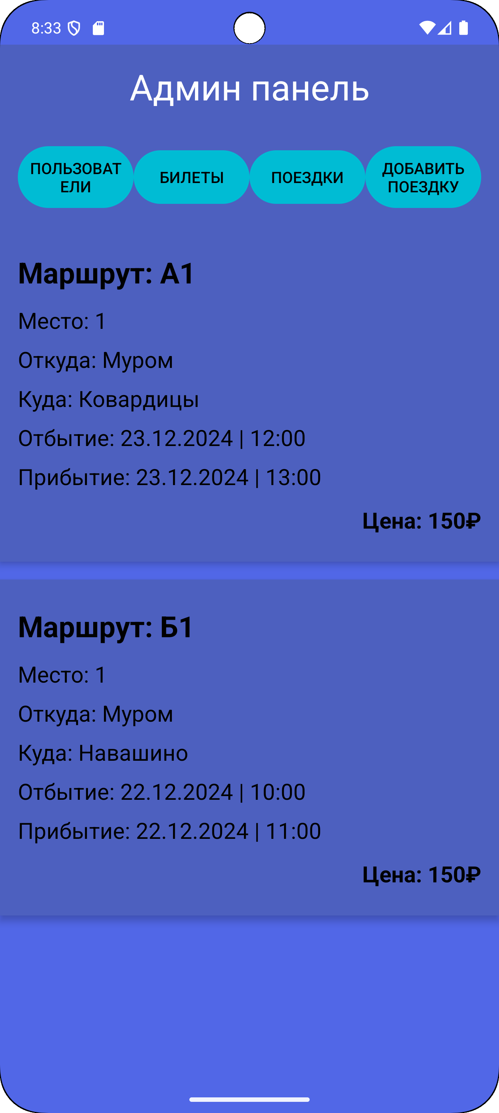
Основные окна приложения
Панель администратора
Просмотр пользователей
Просмотр билетов

Slide 13
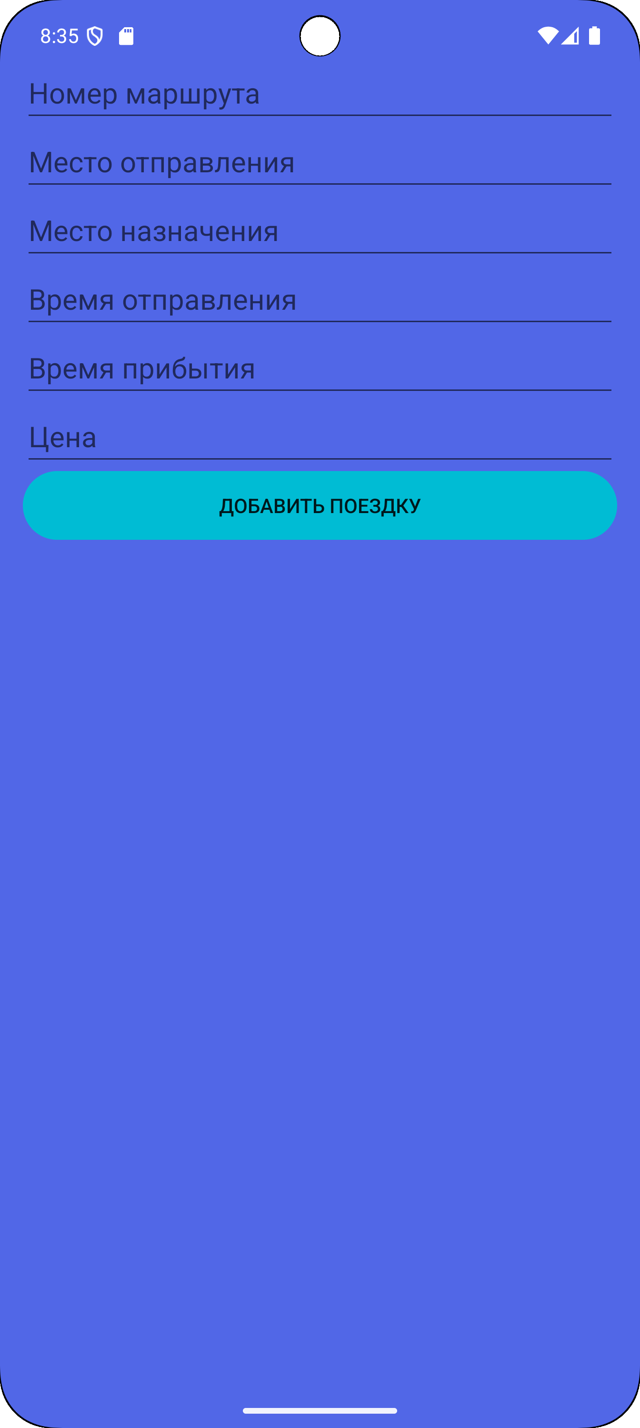
Основные окна приложения
Добавление маршрута

Slide 14
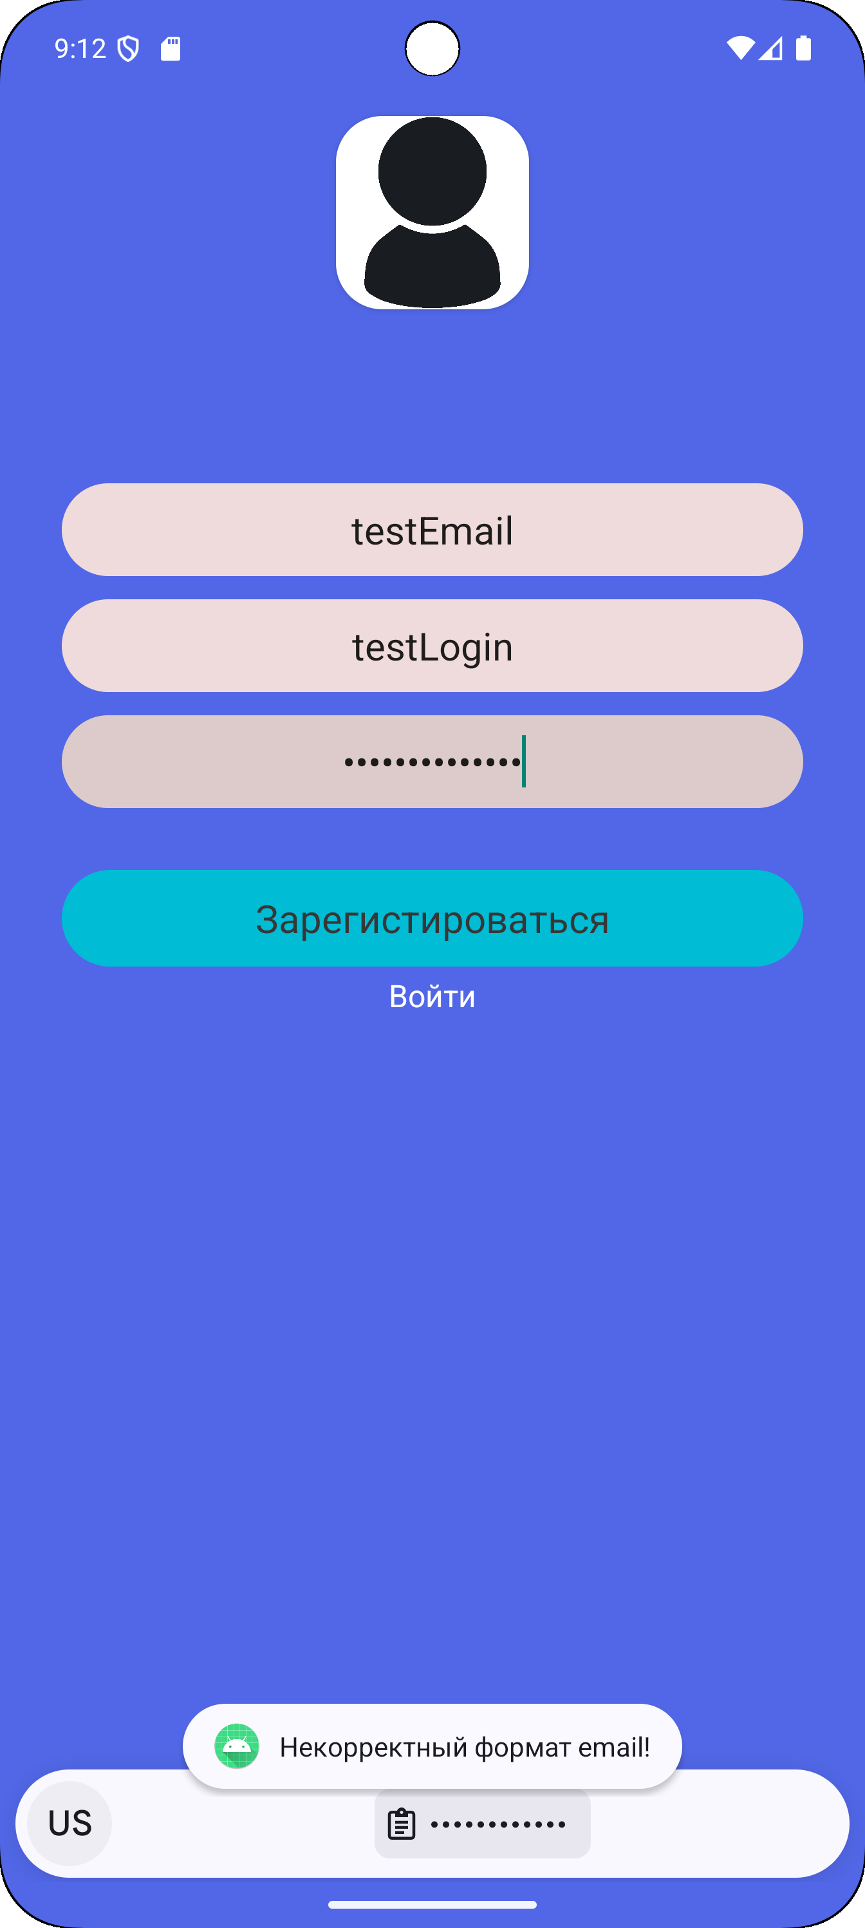
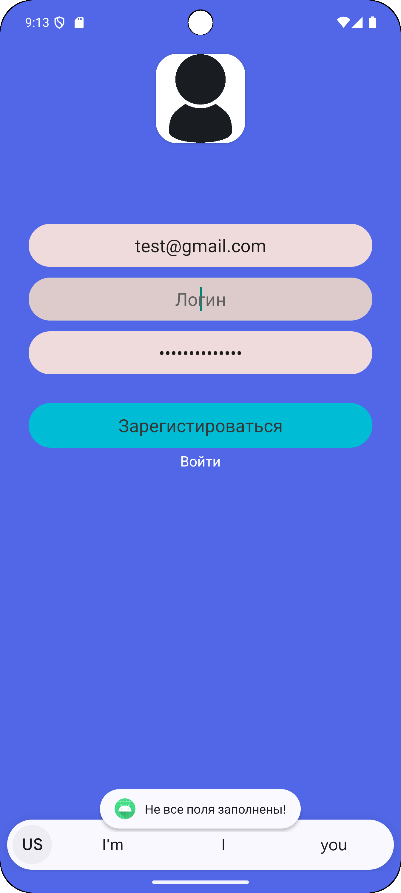
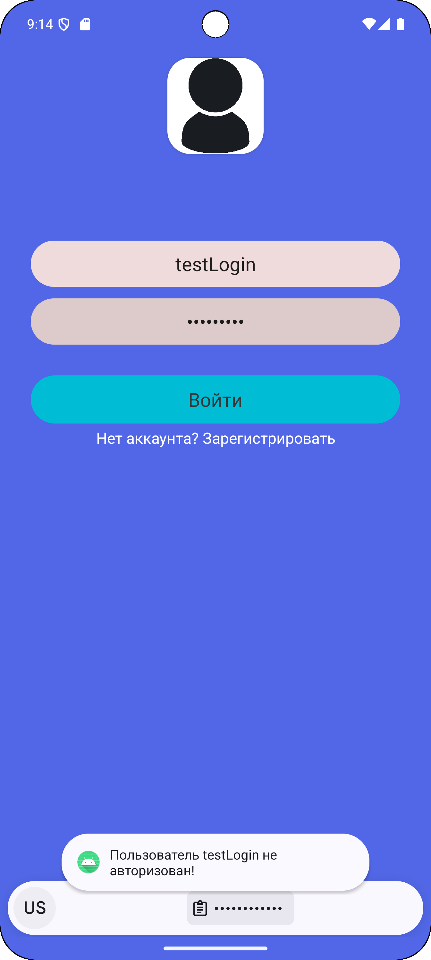
Тестирование приложения

Slide 15
Заключение
Результатом курсовой работы по разработке АИС «Пассажироперевозки» является мобильное приложение, созданное с использованием Android Studio и языка Kotlin. В процессе разработки были составлены концептуальная, логическая и физическая модели системы, реализованы основные функции: выбор нужного маршрута, покупка билета. Приложение успешно прошло тестирование и адаптировано под различные сценарии.
В целом, данная работа демонстрирует возможности и перспективы использования Android Studio для разработки информационных систем, а также подчеркивает значимость автоматизации бизнес-процессов для повышения эффективности и конкурентоспособности организации.

